Slide 1
Строительство завода по производству крепких спиртных
и безалкогольных напитков, включая производство сиропов
2020
Инициатор проекта: АО «Агентство по привлечению инвестиций Курской области»
Курская область

Slide 2
Курская область
Строительство завода по производству крепких спиртных и безалкогольных напитков, включая производство сиропов
РЕЗЮМЕ ПРОЕКТА
ОПИСАНИЕ ПРОЕКТА
КЛЮЧЕВЫЕ ПОКАЗАТЕЛИ ПРОЕКТА
Создается комплекс по производству крепких спиртных и безалкогольных напитков, включая производство сиропов.
Основная продукция – спиртные напитки, безалкогольные напитки, спирт.
Мощность: готовая продукция (алкогольная) - 1,343 млн.далл., готовая продукция безалкогольная- 5 млн. бут. в год объемом от 0,7 до 1,5 л
Текущий статус | Проработка инициативы, сформулированной по итогам оценки рынка
Ежегодная выручка | 1,1 млрд.руб.
Общий объем инвестиций | 1,5 млрд.руб.
NPV | 1,328 млрд.руб.
IRR | 20,3%
PP | 5,5
Ставка дисконтирования | 6,1%
Период планирования проекта | 10 лет
Срок строительства завода | 20 месяцев
ПОТРЕБНОСТЬ В ИНВЕСТИЦИЯХ
1,5 млрд.руб. – потребность в инвестициях
Инициатором проекта является Администрация Курской области. В настоящее время АО «Агентство по привлечению инвестиций Курской области» ведется поиск компании, которая сможет реализовать инициативу региональных органов исполнительной власти .

Slide 3
Курская область
Строительство завода по производству крепких спиртных и безалкогольных напитков, включая производство сиропов
ОПИСАНИЕ ПРОЕКТА
Местонахождение: Курская область,
город Курск
Отрасль: производство алкогольной/безалкогольной продукции
Тип проекта: Создание нового производства
Создается комплекс по производству крепких спиртных и безалкогольных напитков, включая производство сиропов.
До недавнего времени на территории региона производился настоянный на травах бальзам «Стрелецкая степь», являвшийся одним из узнаваемых брэндов не только в России, но и за рубежом. Учитывая наличие квалифицированного персонала и растущий спрос на экологически чистую продукцию, прорабатывается вопрос о возрождении производства напитков, содержащих натуральные экстракты.
Планируемый срок ввода в эксплуатацию - 2025 год.
Проводится анализ имеющихся свободных земельных участков. Для реализации проекта определен участок в городе Курске.
Предусмотрено строительство производственного и административного зданий, объектов инженерной и транспортной инфраструктуры, включая производственные и складские здания, проезды, автодороги и логистические площадки, систему электро-, газо- водоснабжения и водоотведения (увеличение мощности сетей).
Проектом предполагается приобретение импортного технологического оборудования (Италия).
Основные потребители продукции проекта – розничные сети и супермаркеты, расположенные на территории Центрального федерального округа и Южного федерального округа .
Инициатор проекта: АО «Агентство по привлечению инвестиций Курской области»
Проектная мощность в год: Готовая продукция (алкогольная) - 1,343 млн.далл.
Готовая продукция безалкогольная- 5 млн. бут. в год объемом от 0,7 до 1,5 л

Slide 4
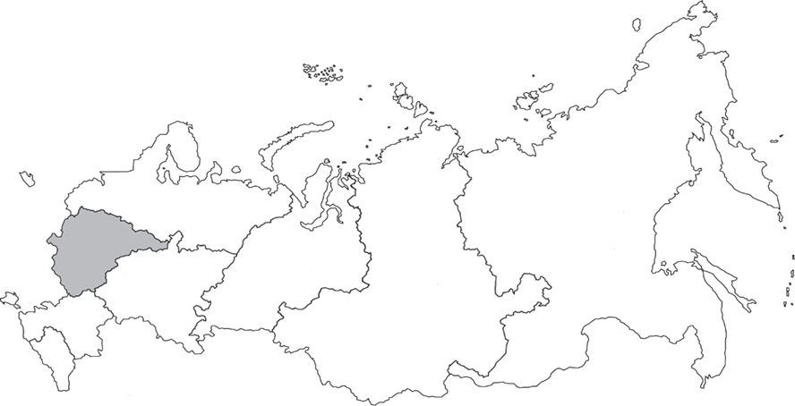
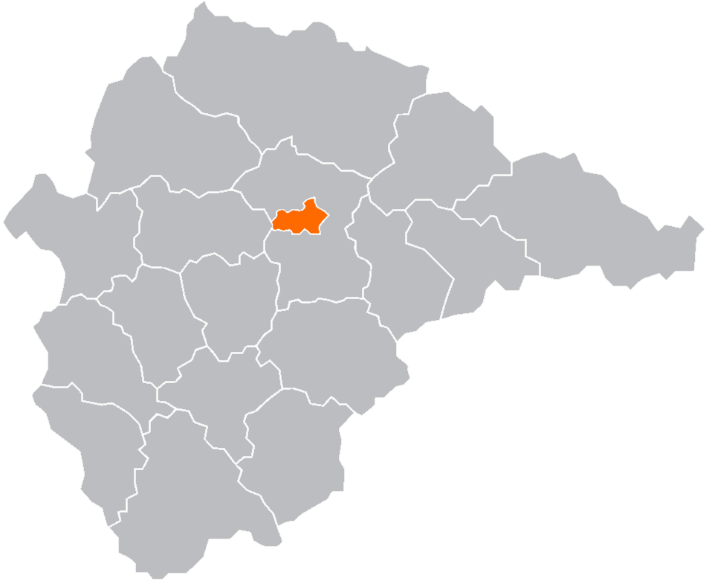
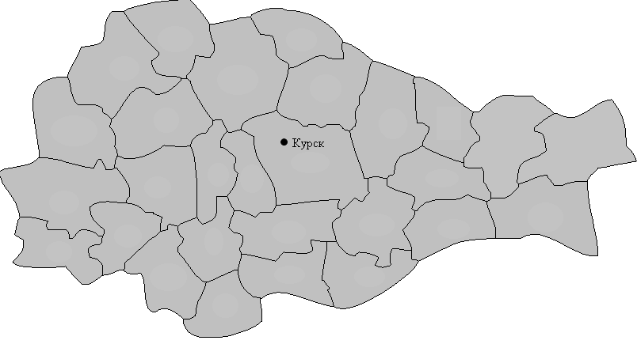
Курская область
Строительство завода по производству крепких спиртных
и безалкогольных напитков, включая производство сиропов
МЕСТОПОЛОЖЕНИЕ ПРОЕКТА,
ГРАФИК РЕАЛИЗАЦИИ
Смоленск
Тверь
Ярославль
Кострома
Брянск
Калуга
Иваново
Тула
Владимир
Орёл
Рязань
Курск
Белгород
Липецк
Воронеж
Тамбов
2022
2023
2024
2025
2026
Выход на проектную мощность
Разработка проектной документации
Оформление права на земельный участок
Приобретение оборудования.
Монтаж оборудования.
Ввод завода в эксплуатацию.
.
Привлечение финансирования
Получение разрешения
на строительство
Начало строительных работ
Строительство производственных объектов и инфраструктуры.

Slide 5
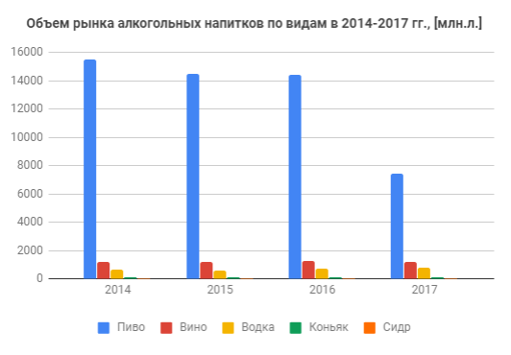
Курская область
Строительство завода по производству крепких спиртных
и безалкогольных напитков, включая производство сиропов
ОБЗОР ОТРАСЛИ
ОТРАСЛЕВЫЕ ТРЕНДЫ
Объем рынка алкогольных напитков по видам
Спрос на алкогольные и безалкогольные напитки в России стабильно растет.
Цены на алкогольные и безалкогольные напитки стабильны.
Ожидается расширения экспорта российской продукции на рынки СНГ.
ОБЕСПЕЧЕННОСТЬ РЕСУРСАМИ
Поставки сырья будут осуществляться с территории Курской области, где имеется достаточный объем производства зерновых культур.
Имеется возможность подготовки квалифицированных кадров в г.Курске.
На подготовительной фазе проекта планируется проведение профессионального обучения кадровых ресурсов, планируется использовать кадровые ресурсы муниципального образования.
Основные производители водки в России
Roust
11%
Татспиртпром
10%
Прочие производители
41%
ПОТЕНЦИАЛЬНЫЕ ПОТРЕБИТЕЛИ
Beluga Group
9 %
Алкогольная сибирская группа
9 %
ООО ГК «Промресурс» г. Курск | 15% производимой продукции
АО «Корпорация «ГРИНН» | 15% производимой продукции
Поставки вне региона | 70% производимой продукции
Global Spirits
9 %

Slide 6
Курская область
Строительство завода по производству крепких спиртных
и безалкогольных напитков, включая производство сиропов
ПРЕДЛОЖЕНИЕ ИНВЕСТОРУ
1,5 млрд. руб.
потребность в финансировании
Проекта
1,3 млрд. руб.
чистая приведенная стоимость (NPV)
5,5 лет
простой срок окупаемости (PP)
20,3 %
внутренняя норма доходности (IRR)
Финансирование инвестором проекта с последующей эксплуатацией производственного объекта в качестве собственника. Наличие опыт а в реализации подобных проектов.
Администрация Курской области окажет содействие инвестору в предоставлении земельного участка для реализации проекта в аренду без торгов на условиях действующего законодательства, будет осуществляться предоставление мер государственной поддержки инвесторов, предусмотренных действующим законодательством.
УСЛОВИЯ УЧАСТИЯ В ПРОЕКТЕ

Slide 7
КОНТАКТЫ
Курская область
Инициатор проекта | АО «Агентство по привлечению инвестиций Курской области»
Контактные данные | Романенко Артур Олегович – генеральный директор АО «Агентство по привлечению инвестиций Курской области» Тел.: (4712) 70-70-47 e-mail: kurskinvest@yandex.ru http://kurskoblinvest.ru/

